Slide 1


Implémentation d’un service de mobilité partagée intelligente
Réalisé par:
Meskine Wassif
Soutenu le 02/07/2020 devant:
M Bah Slimane Président / Encadrant
Mme Benhlima Laila Rapporteur

Slide 2

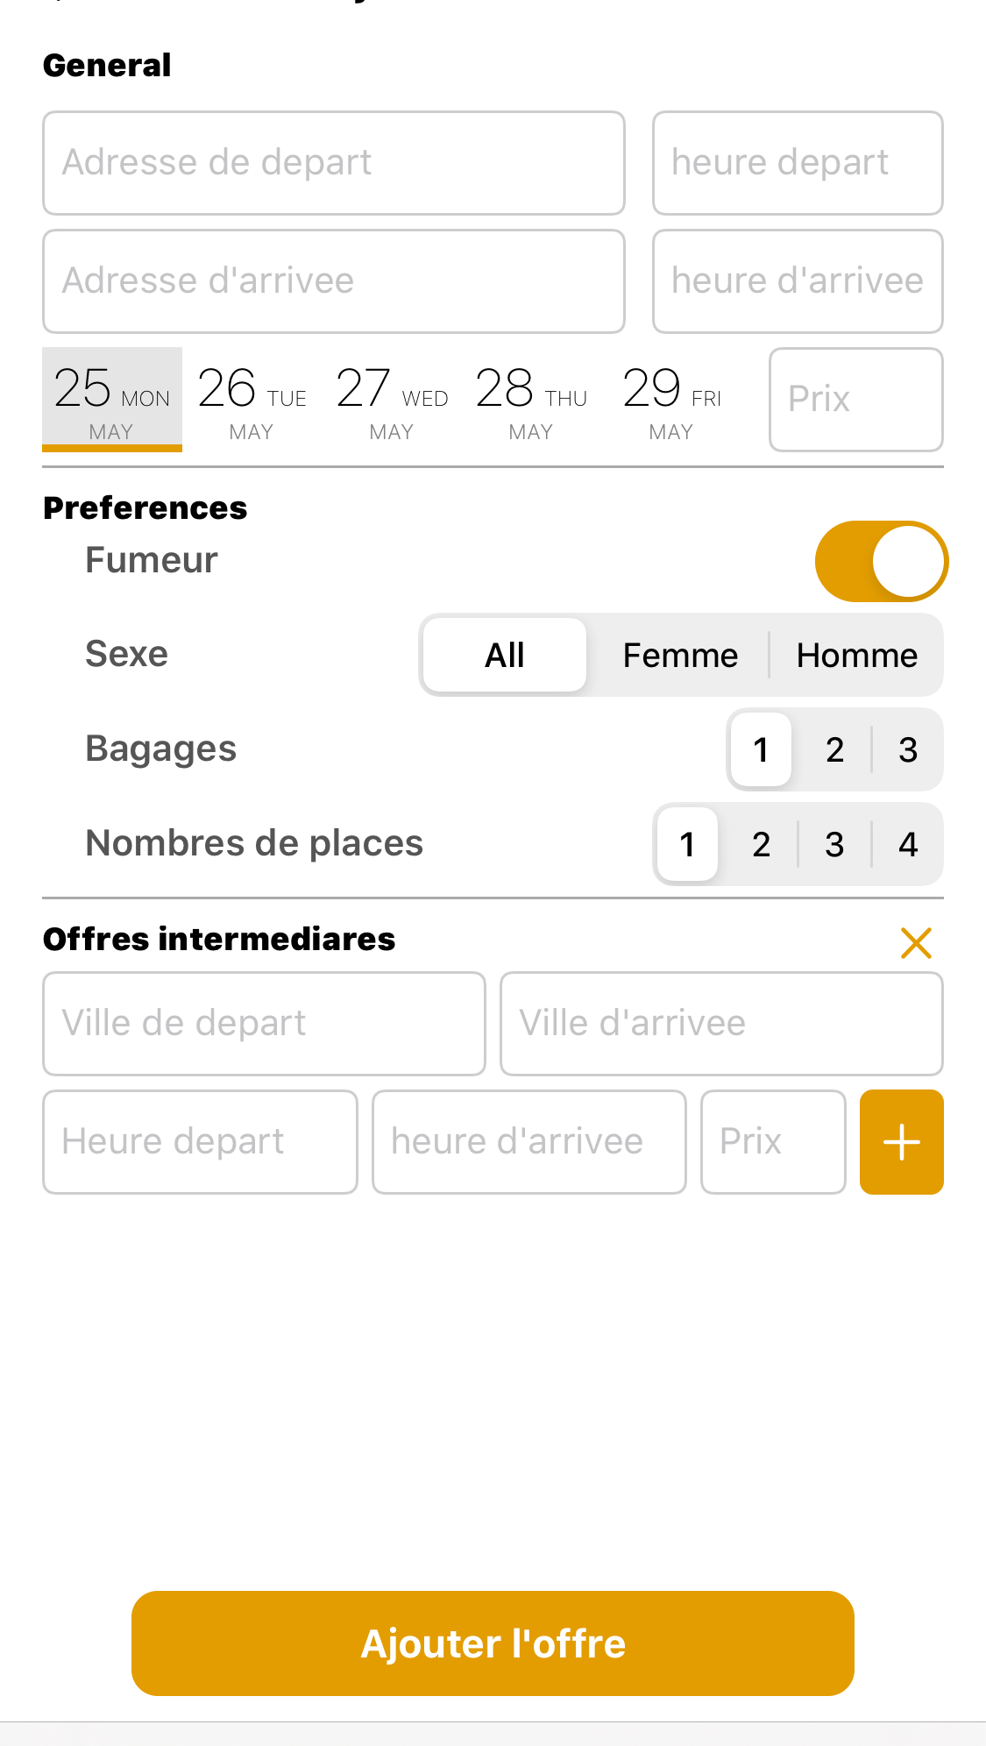
Plan
Définition du projet
Analyse des besoins
Implémentation et tests
Conclusion
2

Slide 3
Définition du projet
3

Slide 4
Définition
Définition du projet
1- Contexte
2- Problématique
3- Objectifs
4- Méthodologie de démarche suivie
Utilisation d'une même voiture particulière par plusieurs personnes effectuant le même trajet (notamment afin d'alléger le trafic routier et de partager les frais de transport).
Larousse
Parc automobile en expansion
Analyse des besoins
Les transports en commun ne couvrent pas la demande
Implémentation et tests
Voitures, championnes de la pollution
Conclusion et perspectives
4

Slide 5


Types de covoiturage
Définition du projet
1- Contexte
2- Problématique
3- Objectifs
4- Méthodologie de démarche suivie
Analyse des besoins
Implémentation et tests
Planifié
instantané
Conclusion et perspectives
4

Slide 6



Général
Définition du projet
1- Contexte
2- Problématique
3- Objectifs
4- Méthodologie de démarche suivie
Dépense du déplacement, entretien de plus en plus cher
Les villes s’engorgent, embouteillage et la pollution
Analyse des besoins
Trajets quotidiens longs, ennuyeux et stressants
Implémentation et tests
En particulier
Les approches classiques se limitent aux offres planifiées
Conclusion et perspectives
5

Slide 7



Définition du projet
Trajets planifiés et les trajets instantanés
1- Contexte
2- Problématique
3- Objectifs
4- Méthodologie de démarche suivie
Faire des économies
Analyse des besoins
Jumelage intelligent
Implémentation et tests
Trajets confortables
Conclusion et perspectives
6
Notes:
Note

Slide 8



Définition du projet
1- Contexte
2- Problématique
3- Objectifs
4- Méthodologie de démarche suivie
Livrable
Tests
Analyse des besoins
Validation
PRODUCT BACKLOG
Méthodologie agile
Implémentation et tests
Refacotring
Développement de l’itération
SPRINT
Conclusion et perspectives
7

Slide 9
Analyse des besoins
8

Slide 10




Acteurs
Utilisateur
Définition du projet
Analyse des besoins
1- Etude fonctionnelle
2- L’algorithme de covoiturage
Après validation du KYC.
Implémentation et tests
Conducteur
Passager
Conclusion et perspectives
9

Slide 11
Définition du projet
Besoins fonctionnels de base
Analyse des besoins
1- Etude fonctionnelle
2- L’algorithme de covoiturage
S’inscrire et activer son Compte
Consulter les offres planifiées
Implémentation et tests
Terminer le processus KYC
Conclusion et perspectives
10

Slide 12
Définition du projet
Besoins fonctionnels
Analyse des besoins
{
1- Etude fonctionnelle
2- L’algorithme de covoiturage
Démarrer un trajet instantané
Publier une offre planifiée
{
Demander un covoiturage instantané
Implémentation et tests
Prendre une place en planifié
Consulter l’historiques de ses trajets
Conclusion et perspectives
11

Slide 13
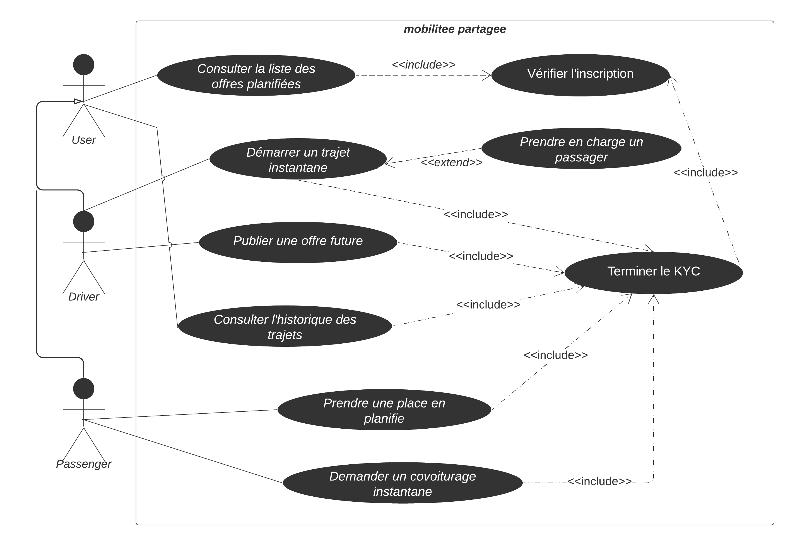
Définition du projet
Besoins fonctionnels
Analyse des besoins
1- Etude fonctionnelle
2- L’algorithme de covoiturage
Implémentation et tests
Conclusion et perspectives
Diagramme de cas d’utilisation
12

Slide 14
Définition du projet
Besoins non fonctionnels
Analyse des besoins
1- Etude fonctionnelle
2- L’algorithme de covoiturage
Performance
Écriture des tests
Implémentation et tests
Code bien structuré
Conclusion et perspectives
13

Slide 15
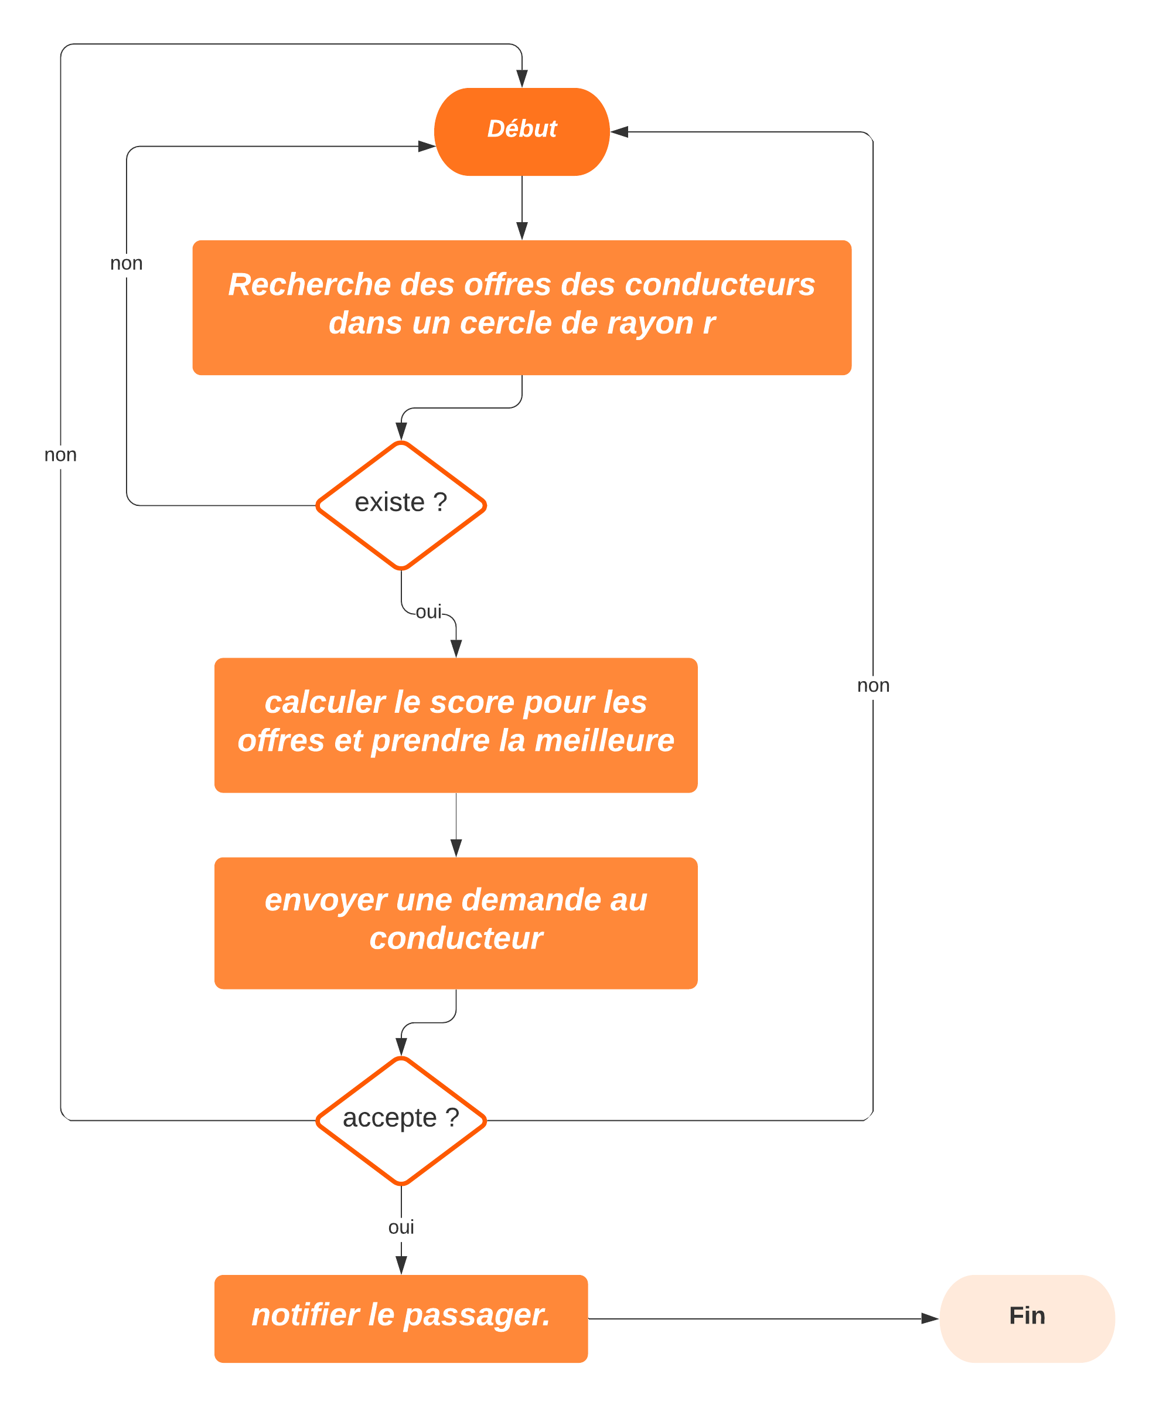
Définition du projet
Analyse des besoins
1- Etude fonctionnelle
2- L’algorithme de covoiturage
Logigramme
Passager enregistre une demande instantannée.
Implémentation et tests
Note du conducteur
Temps de détour
Préférences
Conclusion et perspectives
14

Slide 16
Implémentation et tests
15

Slide 17
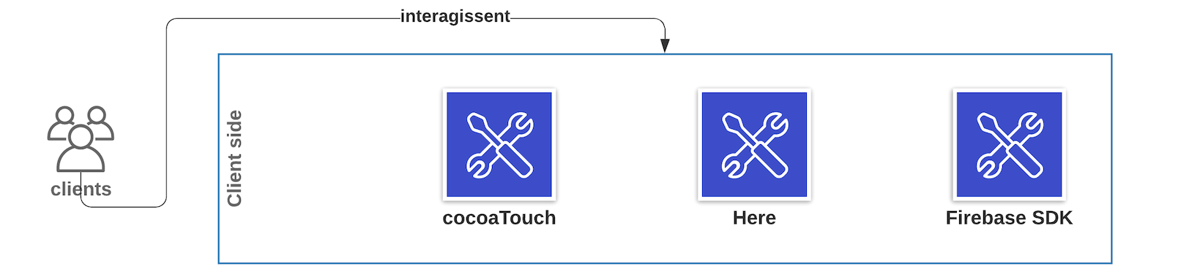
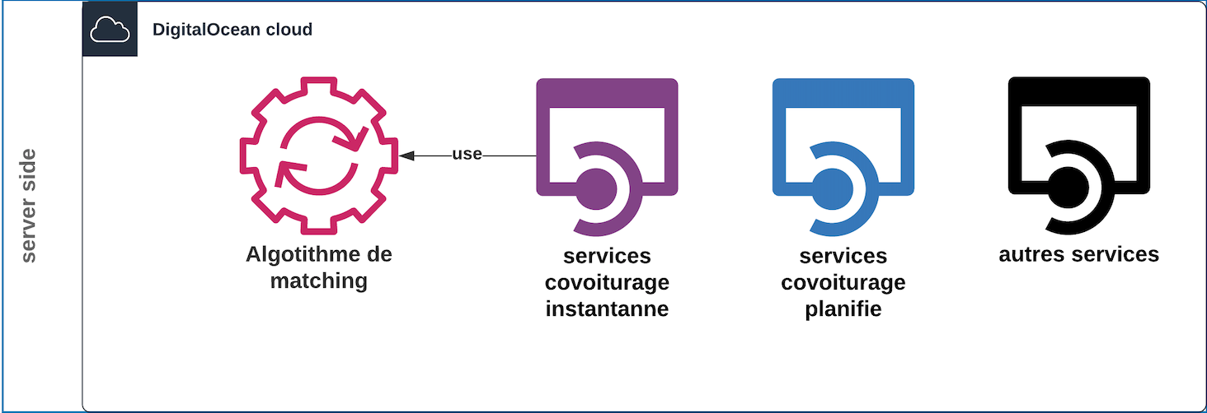

Définition du projet
Analyse des besoins
Implémentation et tests
Architecture globale
1- Architecture
2- Tests
3- Démo
Conclusion et perspectives
16

Slide 18
Définition du projet
Contrôleur
Il récupère et formate les informations du modèle pour les passer à la vue
Analyse des besoins
Interactions utilisateurs
Notifie
Implémentation et tests
Architecture de l’application cliente
1- Architecture
2- Tests
3- Démo
Vue
Model
C’est ce que l’utilisateur voit
Il contient la logique de l’application
Conclusion et perspectives
17

Slide 19
Définition du projet
Violation du responsabilité unique
Analyse des besoins
Code difficile à tester
Implémentation et tests
Difficultés rencontrées
1- Architecture
2- Tests
3- Démo
MVVM
Conclusion et perspectives
18

Slide 20
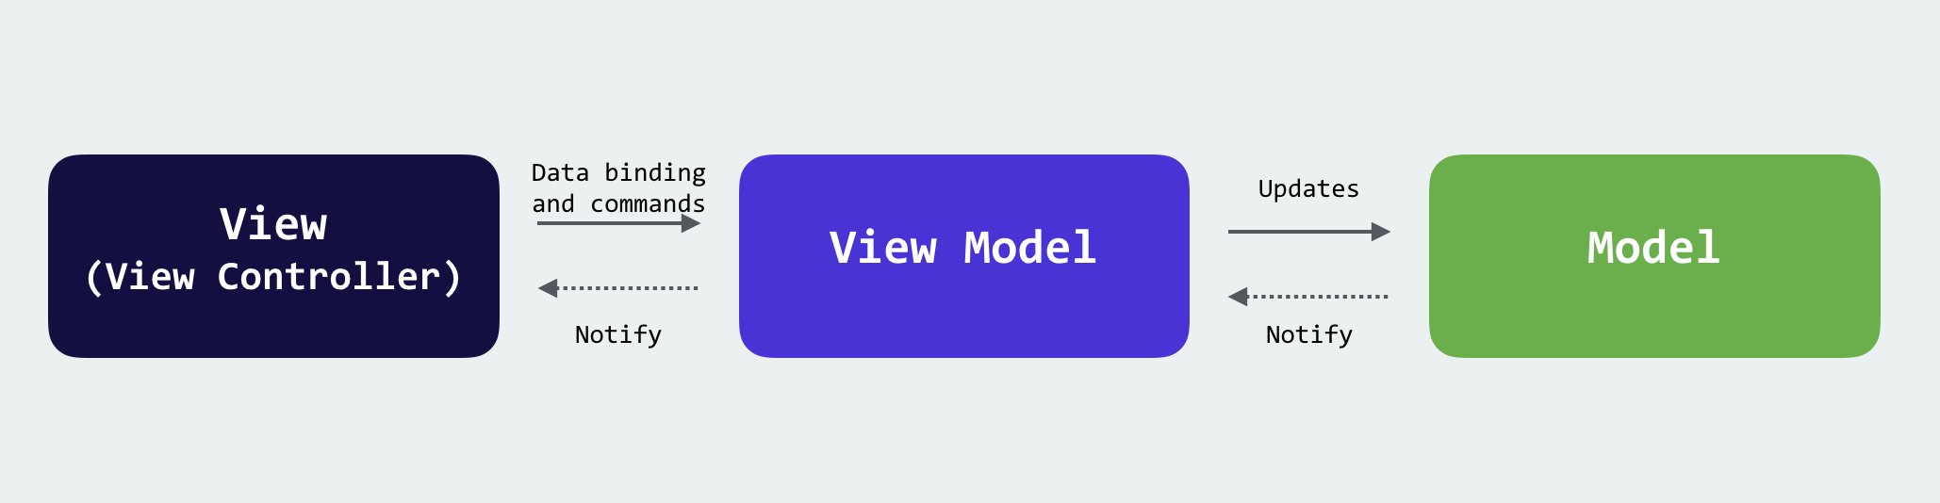
MVVM
Définition du projet
Analyse des besoins
Implémentation et tests
1- Architecture
2- Tests
3- Démo
Conclusion et perspectives
19

Slide 21


Définition du projet
Analyse des besoins
Implémentation et tests
Types de tests
1- Architecture
2- Tests
3- Démo
Unitaires
Manuels
Conclusion et perspectives
20

Slide 22
Définition du projet
Montrer que notre code fonctionne
Analyse des besoins
Prévenir les bugs et les régressions
Implémentation et tests
Intérêts des tests
1- Architecture
2- Tests
3- Démo
Maîtriser le code
Offrir une documentation du code
Conclusion et perspectives

Slide 23



Définition du projet
Analyse des besoins
Implémentation et tests
Outils utilisés
Xcode
LLDB
1- Architecture
2- Tests
3- Démo
SwiftLint
Conclusion et perspectives
21

Slide 24
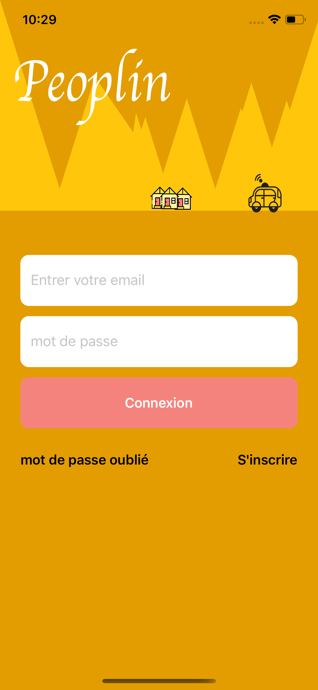
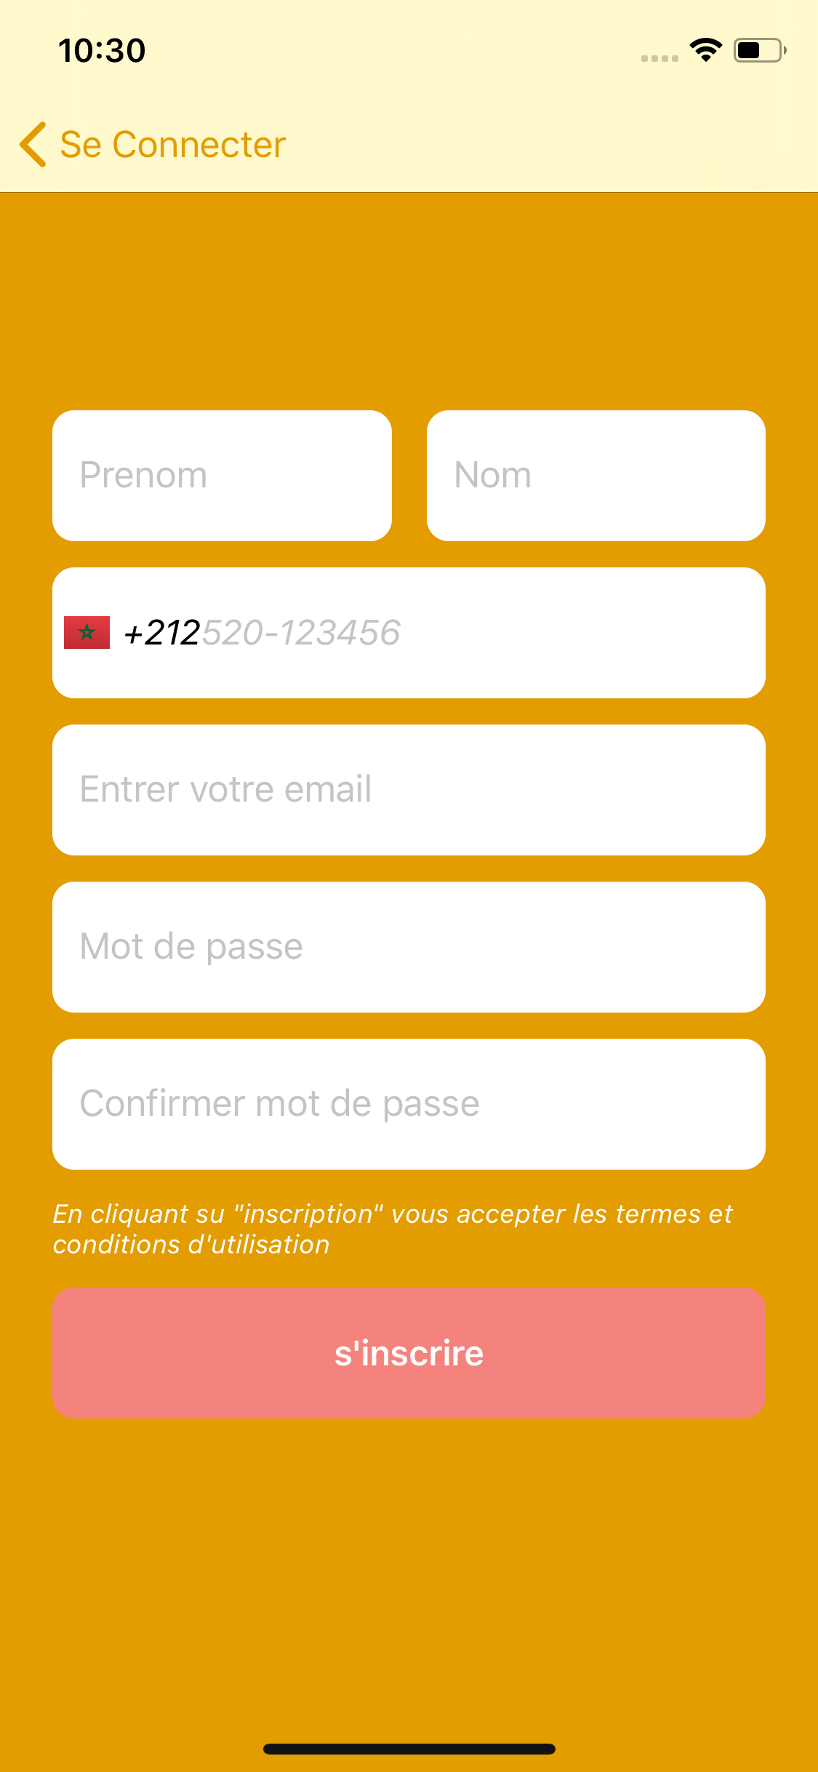
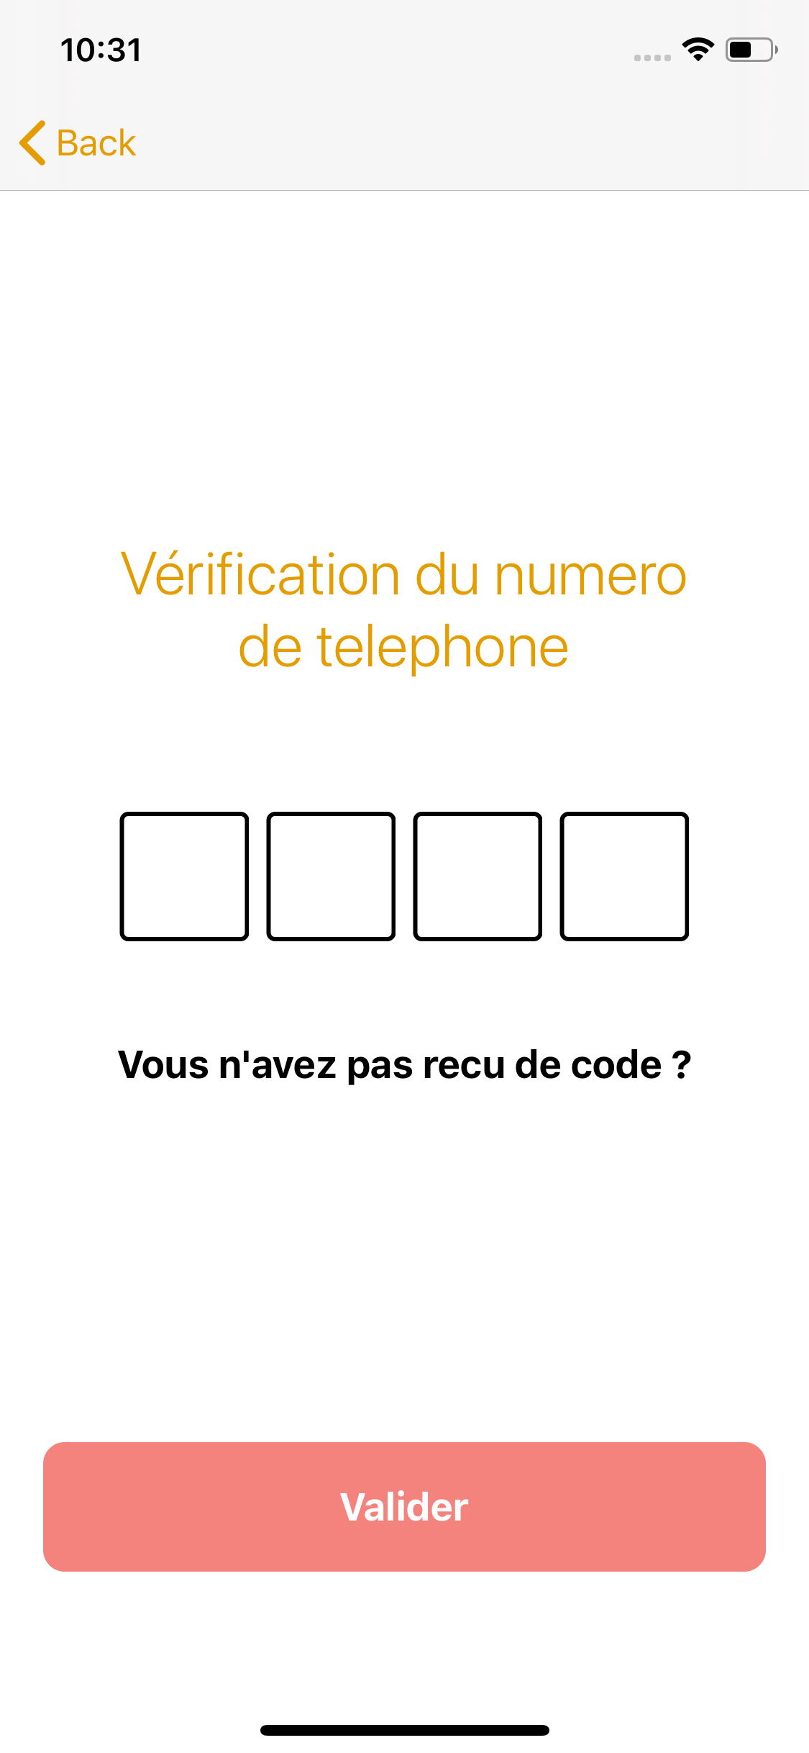
Définition du projet
Analyse des besoins
Implémentation et tests
Démo
Inscription
1- Architecture
2- Tests
3- Démo
Conclusion et perspectives
22

Slide 25
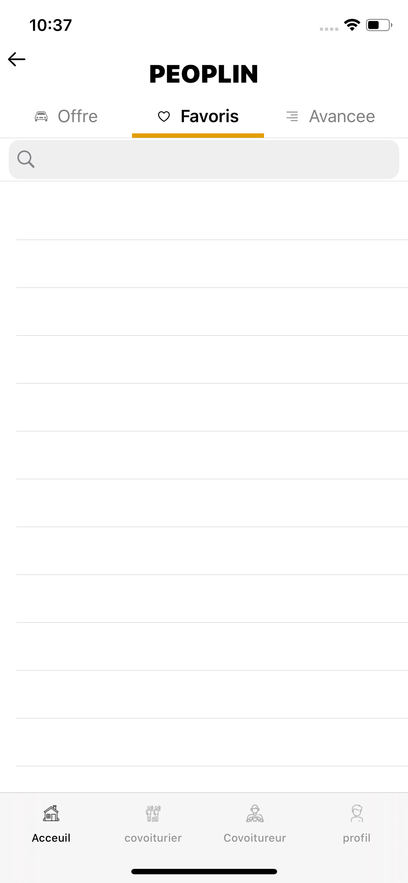
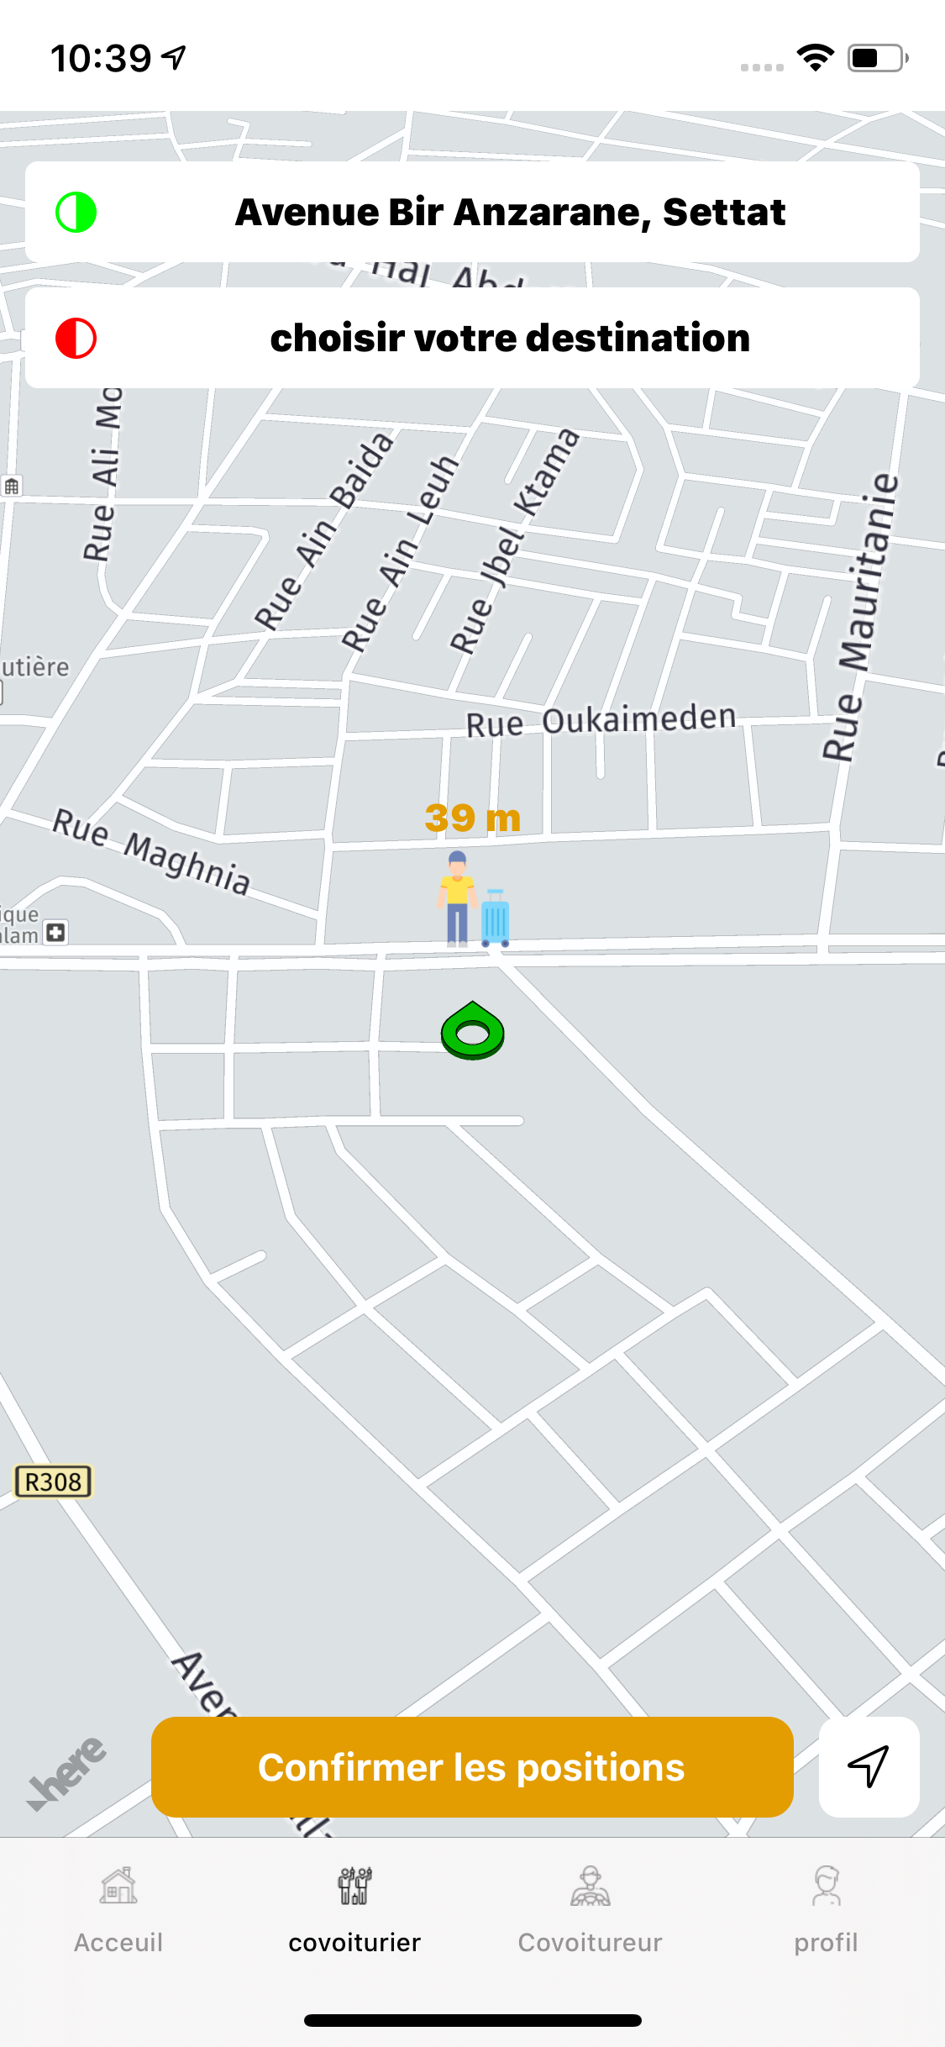
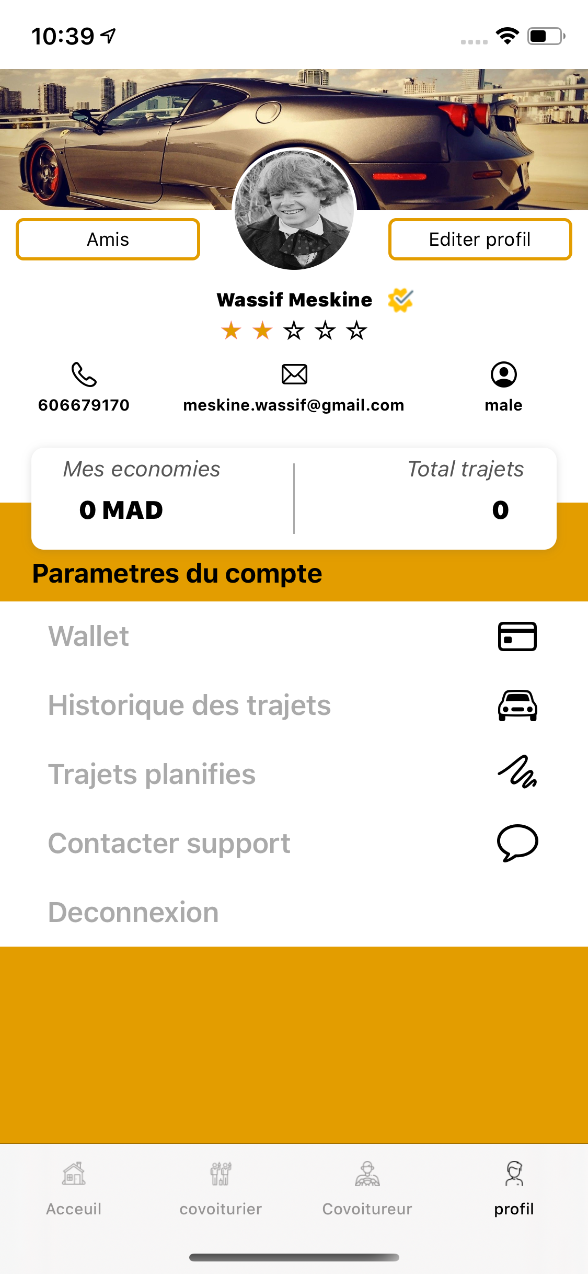
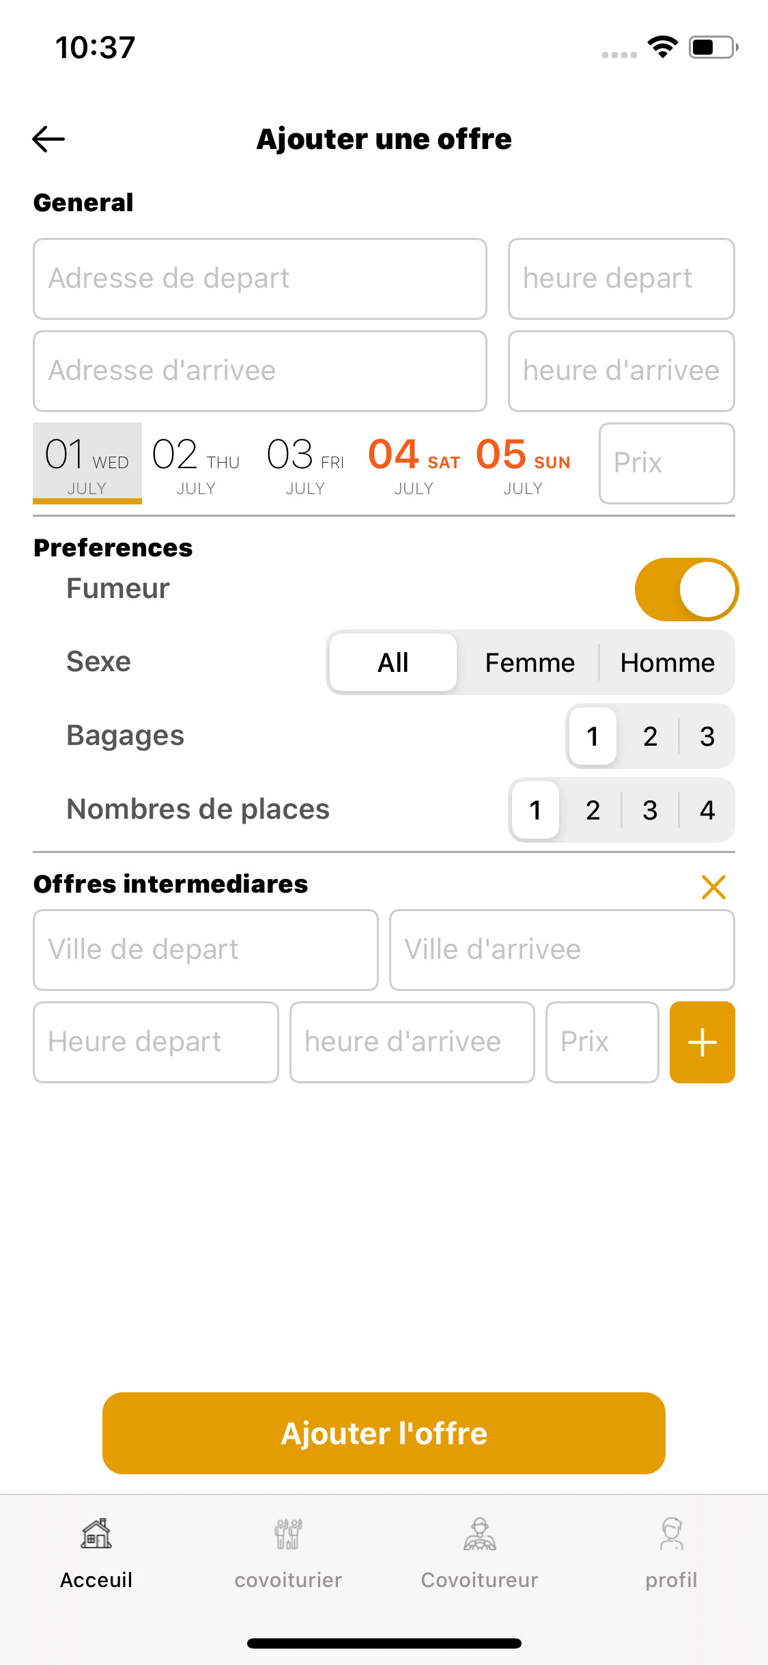
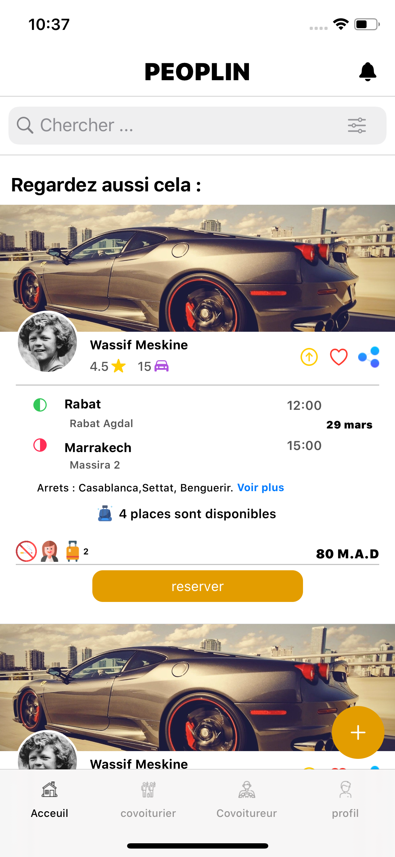
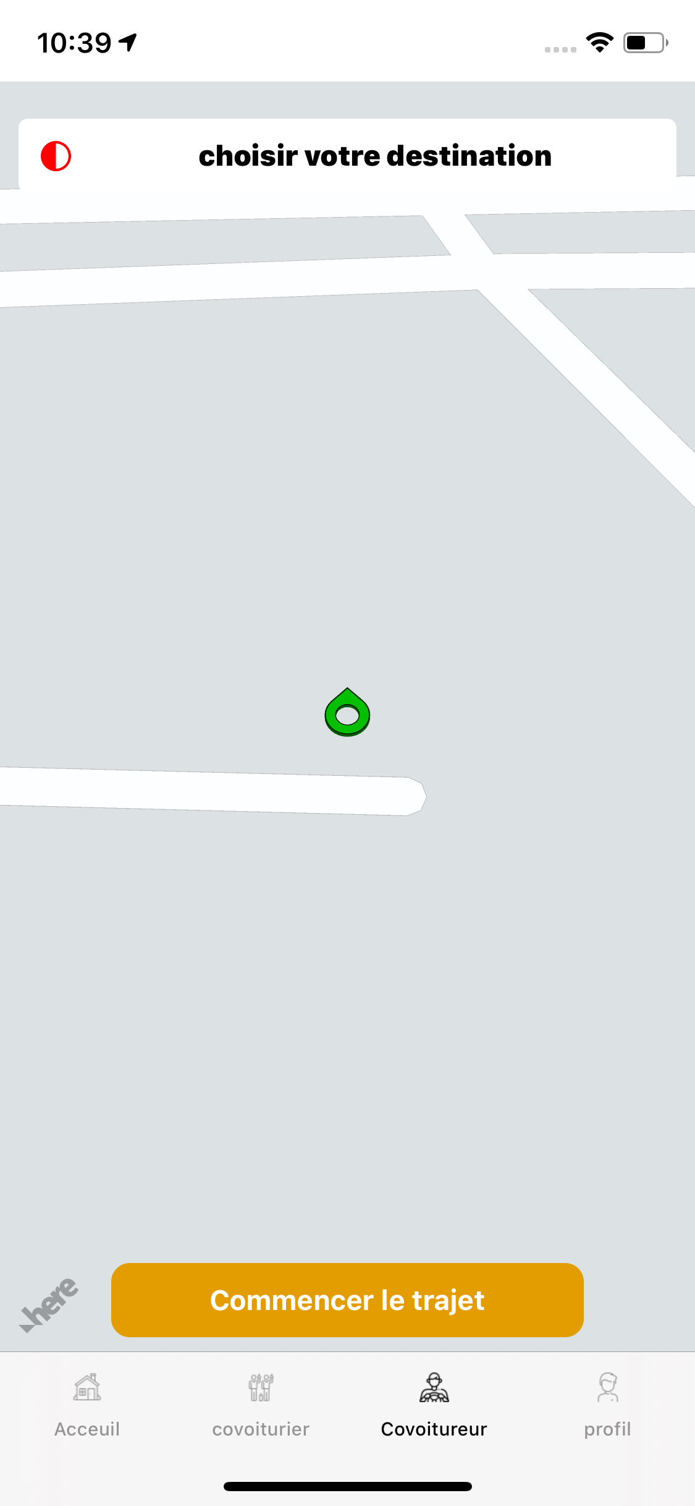
Démo
Définition du projet
Analyse des besoins
Implémentation et tests
Différentes rubriques de l’application
1- Architecture
2- Tests
3- Démo
Conclusion et perspectives
23

Slide 26
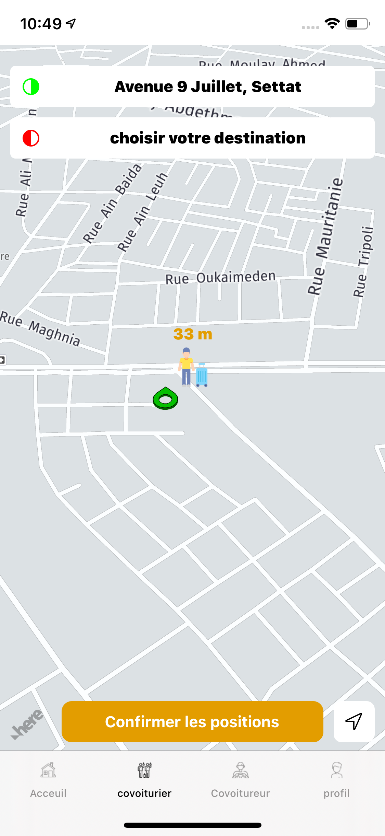
Démo
Définition du projet
Analyse des besoins
Implémentation et tests
Demande de covoiturage
instantané
1- Architecture
2- Tests
3- Démo
Conclusion et perspectives
25

Slide 27
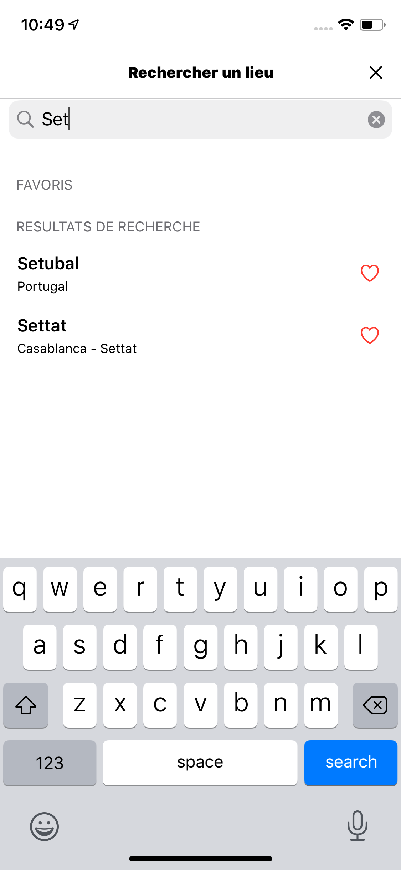
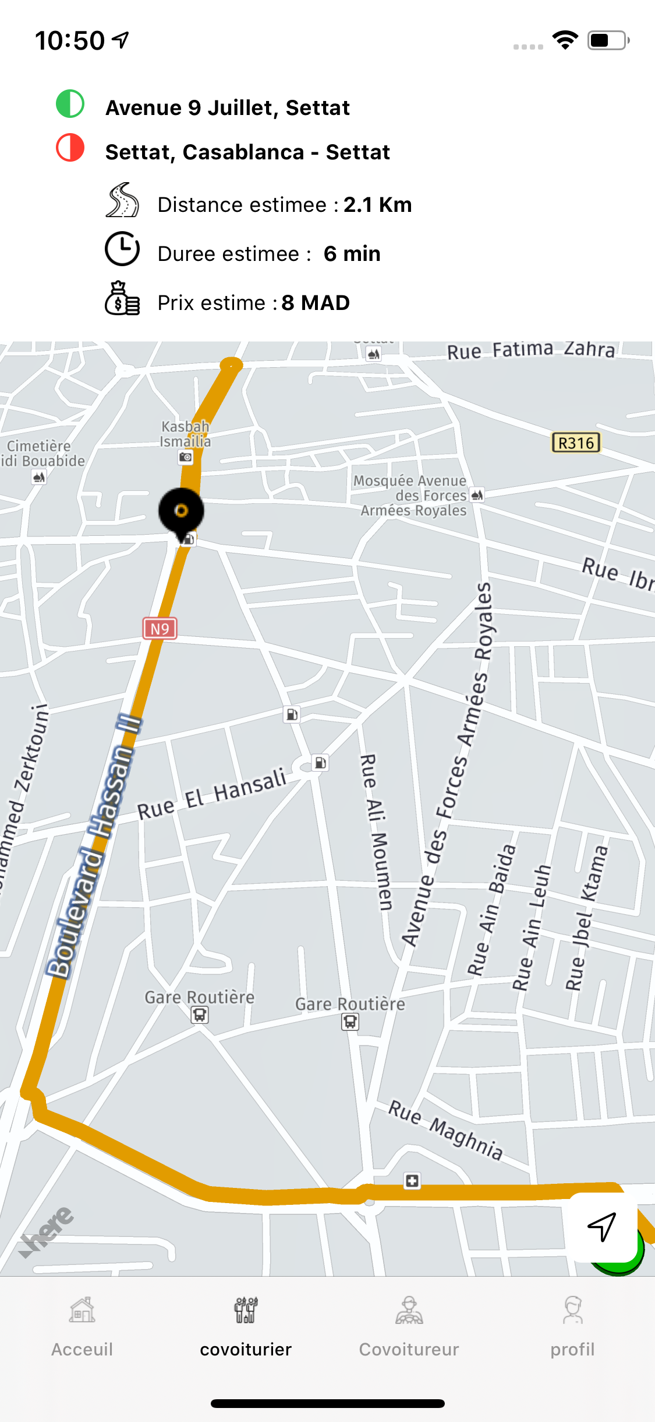
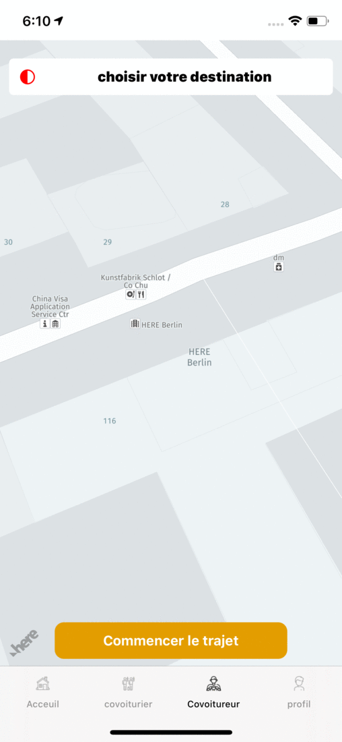
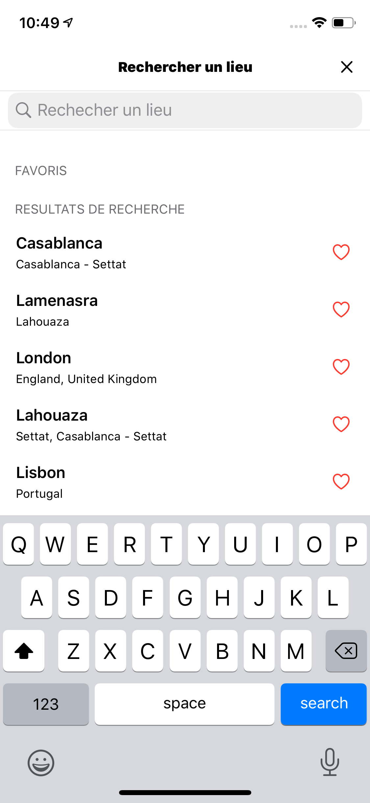
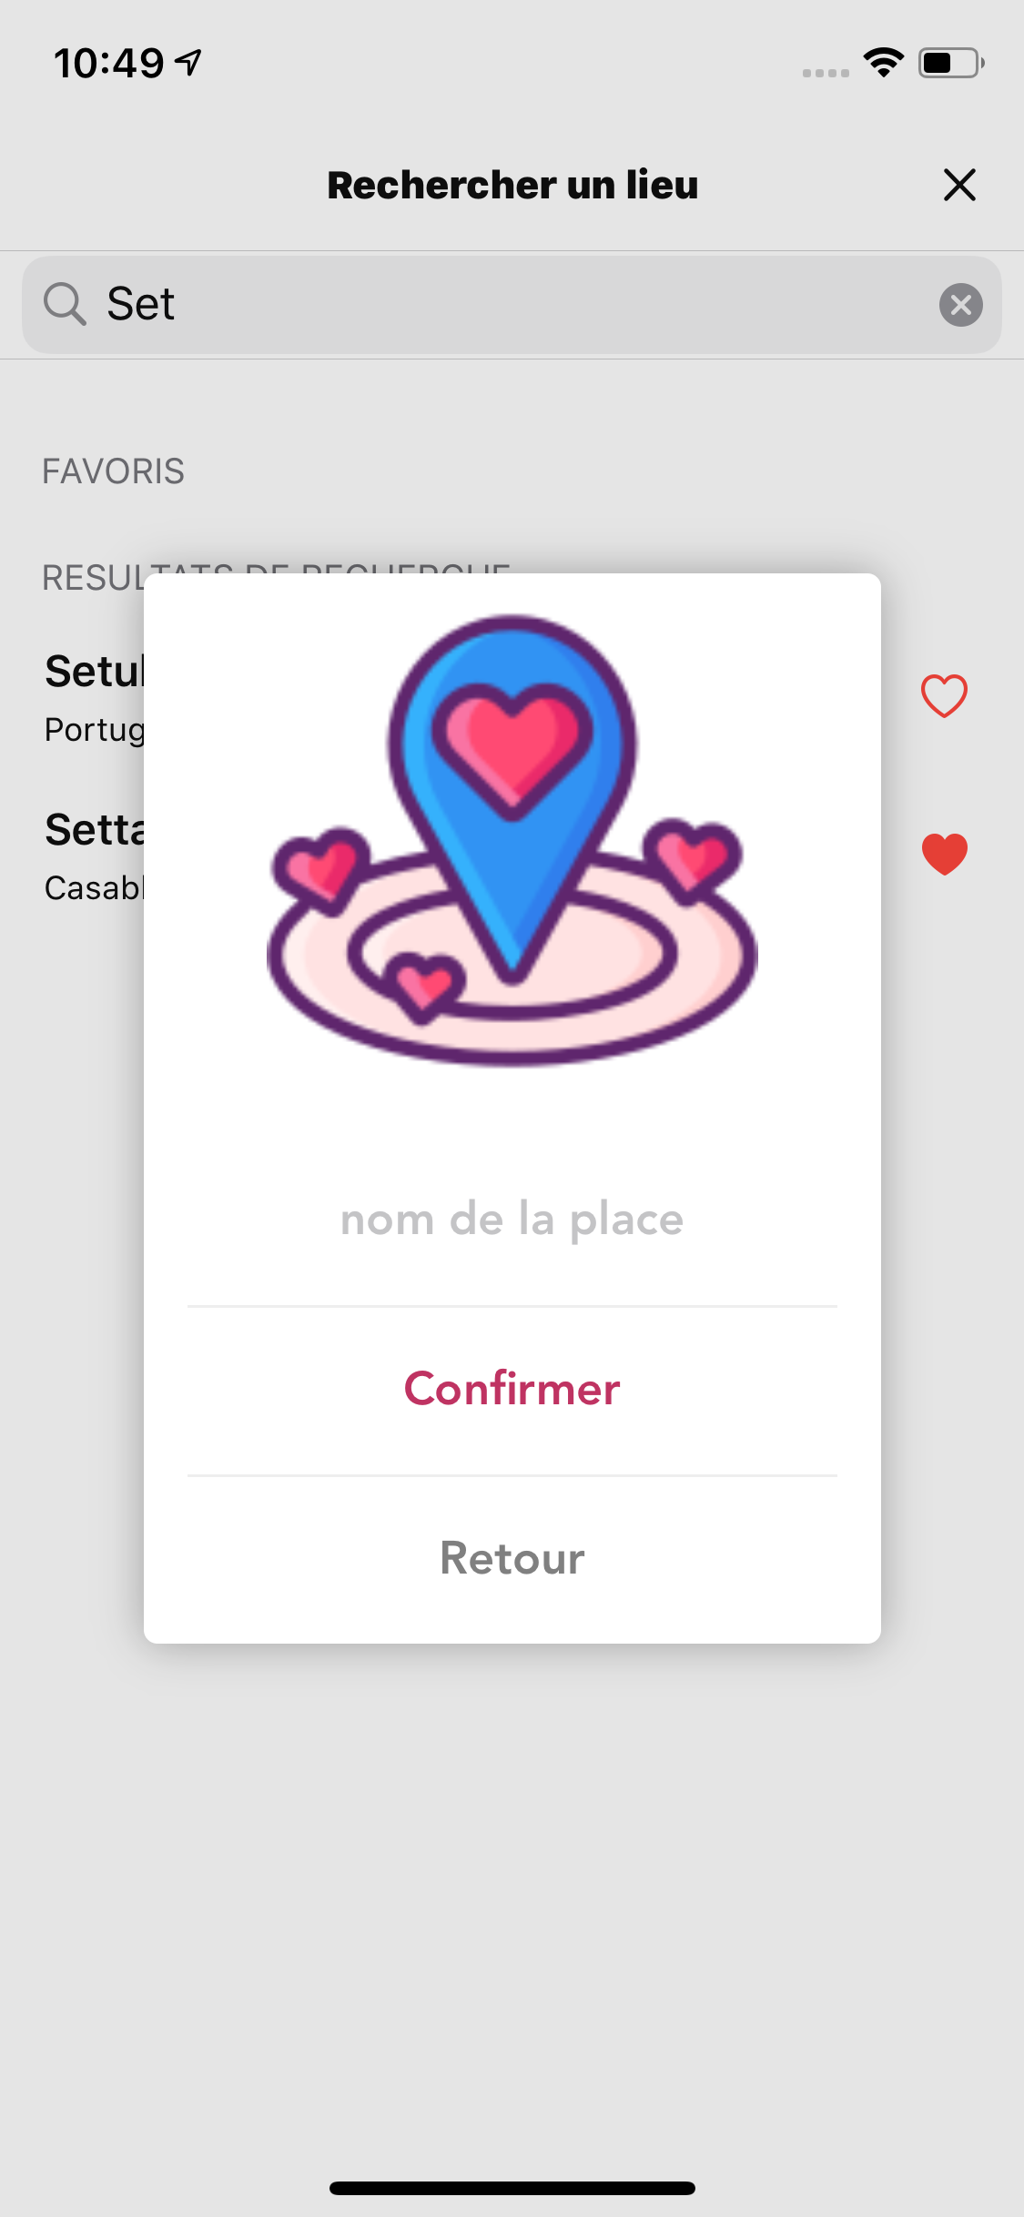
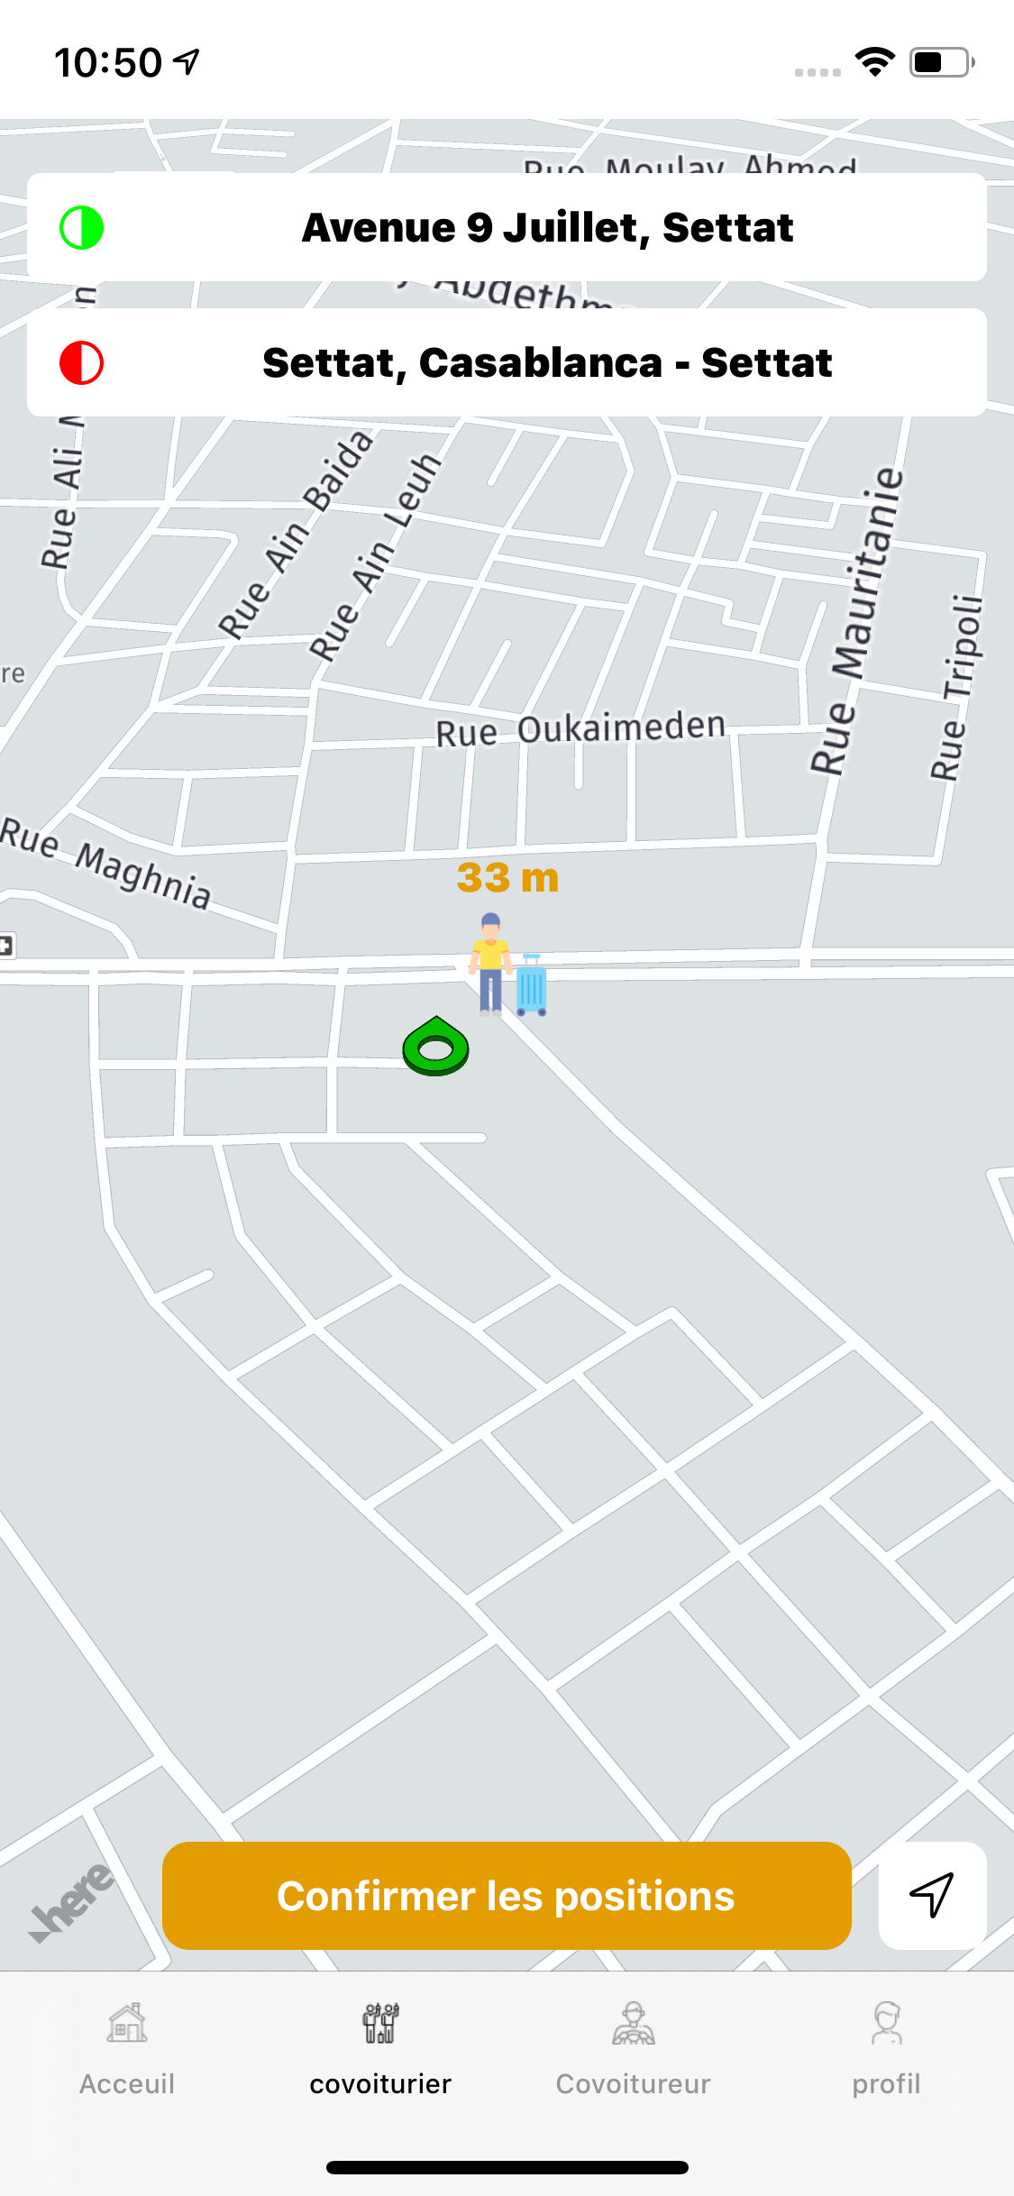
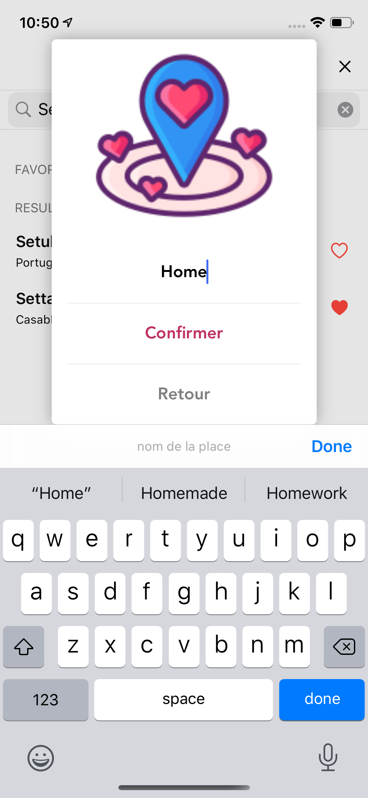
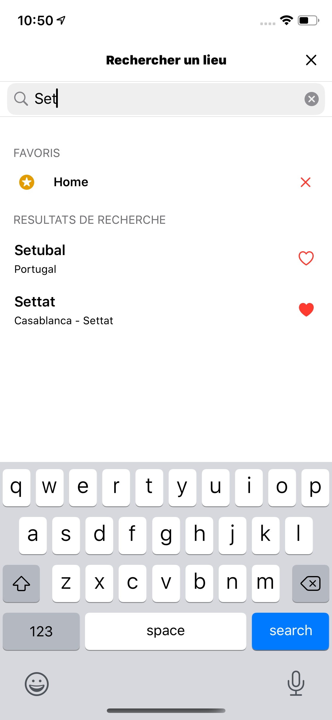
Démo
Définition du projet
Analyse des besoins
Implémentation et tests
Demande de covoiturage
instantané
1- Architecture
2- Tests
3- Démo
Conclusion et perspectives
24

Slide 28
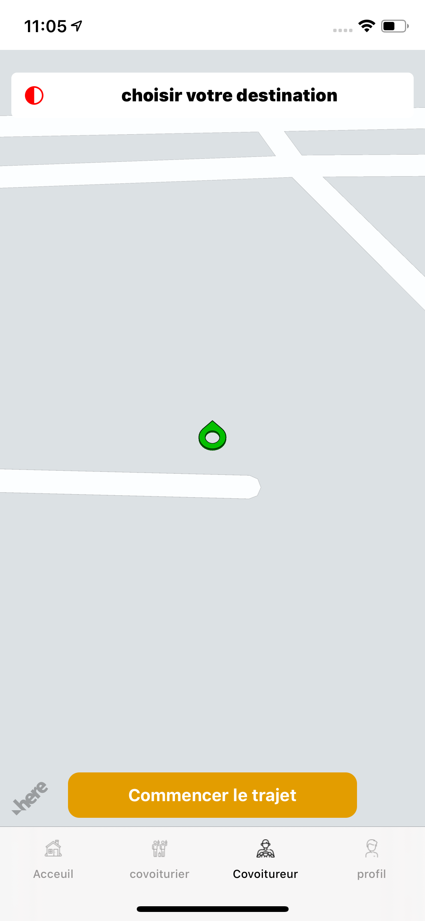
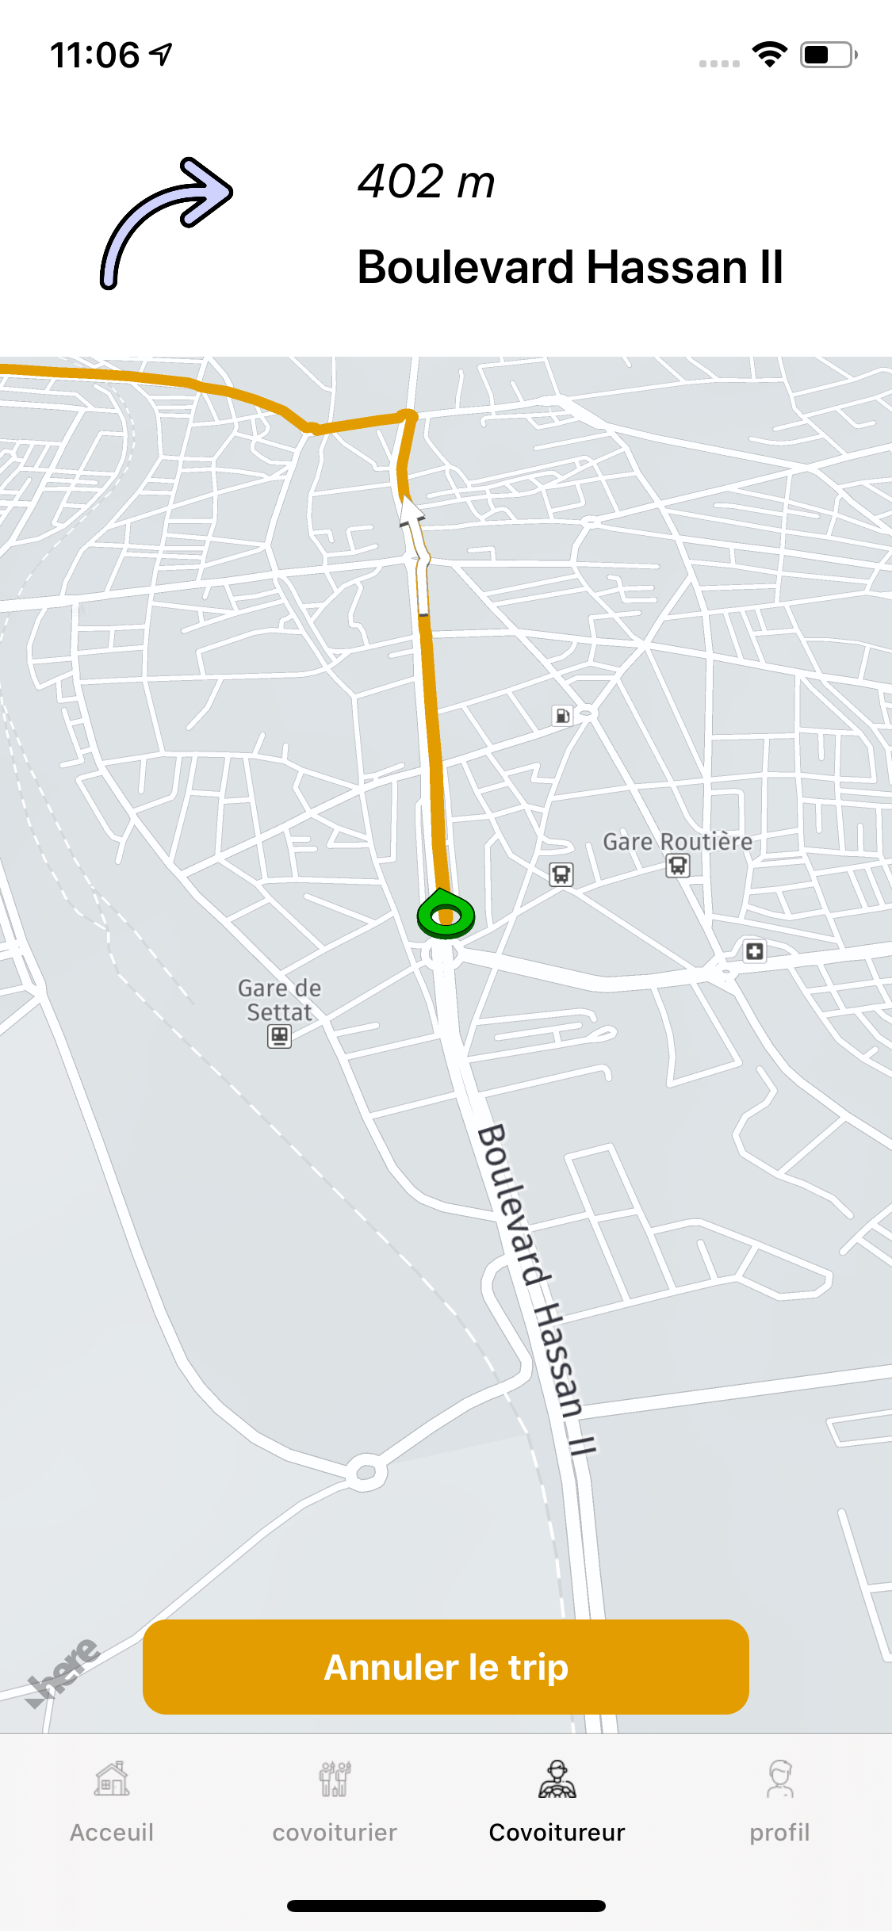
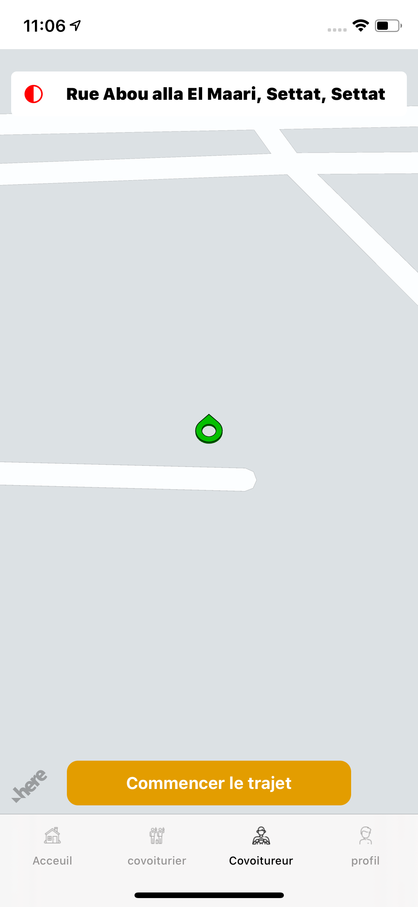
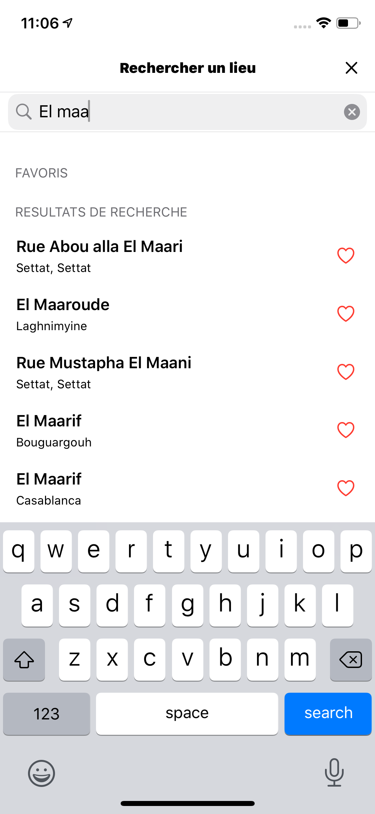
Démo
Définition du projet
Analyse des besoins
Implémentation et tests
Offre de covoiturage
planifié
1- Architecture
2- Tests
3- Démo
Conclusion et perspectives
26

Slide 29
Conclusion et perspectives
27

Slide 30
Définition du projet
Apprendre de nouvelles technologies
Implémenter la plupart des fonctionnalités
Analyse des besoins
Autonomie
Implémentation et tests
Traiter les cas d’annulation
Utiliser une IA
Conclusion et perspectives
4

Slide 31
Merci

Slide 32
Implémentation d’un service de mobilité partagée intelligente
Réalisé par:
Meskine Wassif
Soutenu le 02/07/2020 devant:
M Bah Slimane Président / Encadrant
Mme Benhlima Laila Rapporteur

